Slide 1
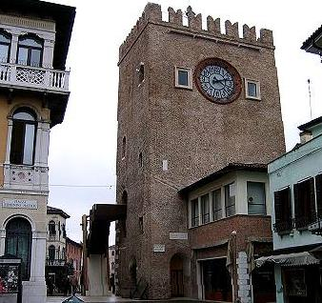
Avanço Automático
MESTRE E VENEZA
É uma localidade pertencente ao município de Veneza, Itália. Está situada em terra firme, frente às ilhas de Veneza.

Slide 2
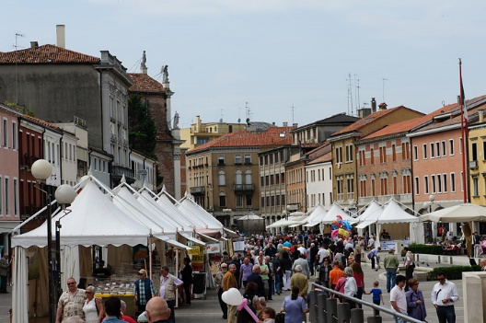
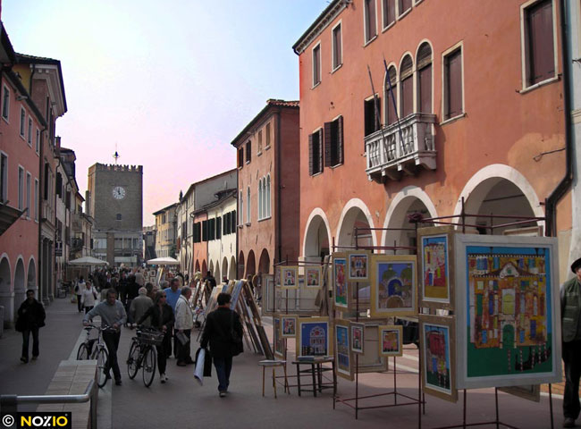
Muita gente que vem a Veneza acaba optando por hospedar-se em Mestre.
Alguns a chamam de Veneza nova e a outra de Veneza velha, mas na verdade, Mestre é a parte “terrestre” e Veneza é a ilha.
Ficar em Mestre é uma boa pedida para quem quer fugir dos altos preços de hospedagem de Veneza e, na verdade, uma cidade fica coladinha a outra, ligadas pela Ponte da Liberdade.

Slide 3
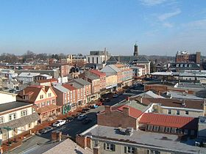
O centro histórico de Veneza vive principalmente do turismo, presente todo o ano, enquanto o de Mestre, cresceu graças ao polo industrial de Marghera.
Trata-se de um dos seis bairros da comuna de Veneza, possui 17 mil habitantes.
O nome vem do fato de que a área onde a cidade atual foi construída, foi um pântano marinho. No dialeto veneziano, de fato, "Mar gh 'era" significa "Havia o mar".

Slide 4
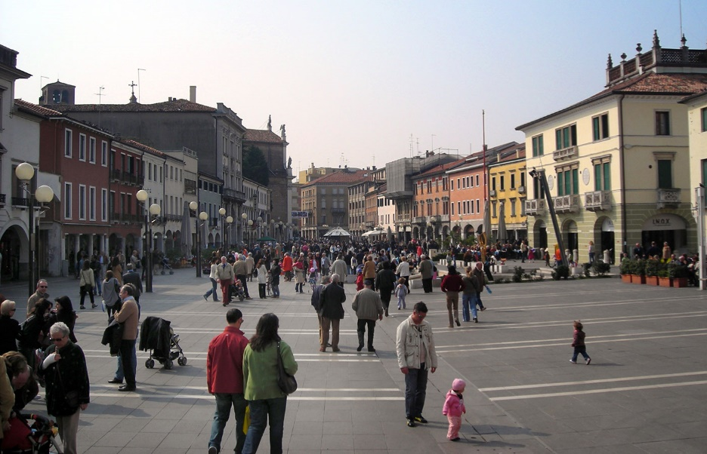
Há um projeto para separar Mestre de Veneza, criando dois municípios (comunas) distintos, mas nos quatro referendos populares celebrados, os cidadãos expressaram-se contra.
A Praça Ferretto, é um belo lugar para desfrutar de um café e obter belíssimas fotos.

Slide 5
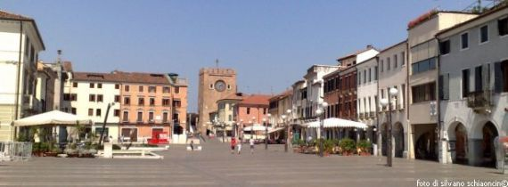
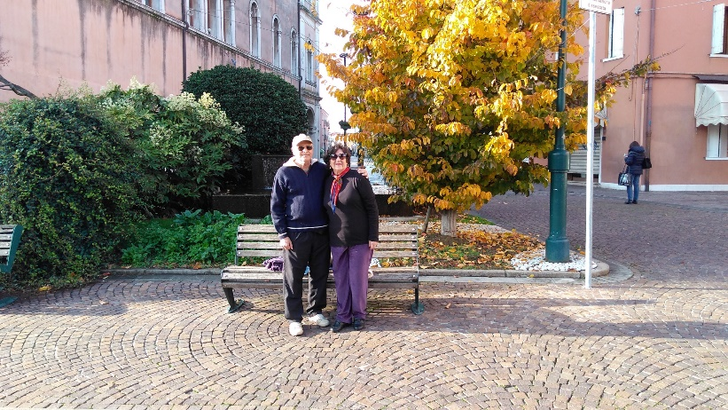
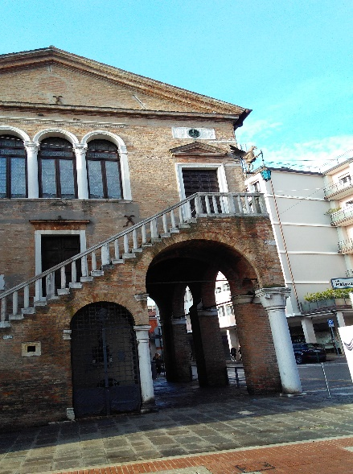
Uma das atrações é a torre do relógio, tem arquitetura antiga dos tempos feudais.
Fica na lindíssima praça no centro da cidade .
Realmente vale a pena passear por ali, que apesar de ser satélite de Veneza, apresenta uma boa infraestrutura e merece atenção especial.

Slide 6
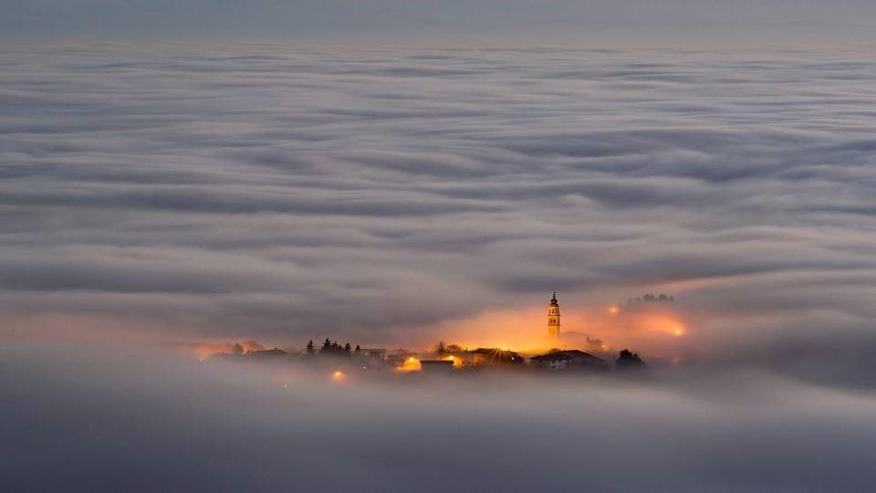

CRIAÇÃO E FORMATAÇÃO
VENDRAMINI Toninho
Arte Final
Acervo Pessoal
Músicas
La Última Nieve de la Primavera
Anema e Core / Fred Bongusto
ACESSE MEUS ESPAÇOS CULTURAIS E TORNE-SE MEU SEGUIDOR
http://vendraminiletras.blogspot.com/
www.sergrasan.com/toninhovendraminislides/
PARTICIPAÇÕES:
    ASSOCIAÇÃO DOS POETAS E ESCRITORES DE JUNDIAÍ E REGIÃO
ACADEMIA NACIONAL DE LETRAS DO PORTAL DO POETA BRASILEIRO - ACADÊMICO 28

